Slide 1
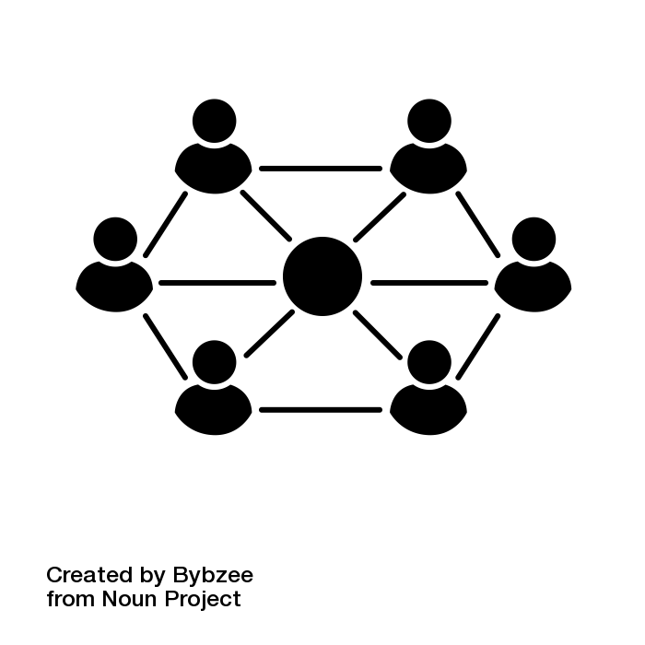
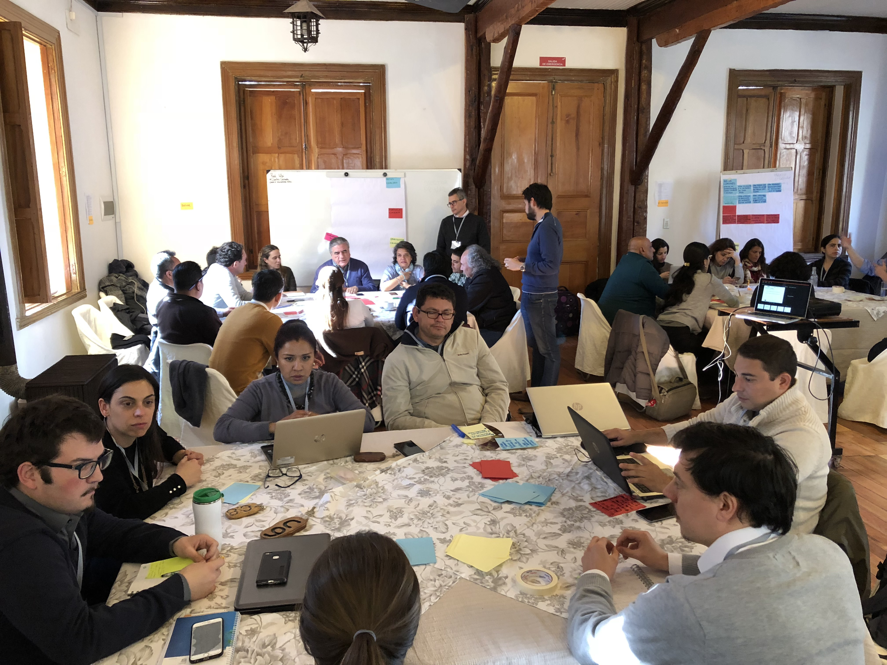
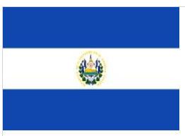
Comunidad de Práctica sobre Involucramiento del Sector Privado en los Procesos de Política Climática
Trabajo en Grupo (CdP):
Objetivo: contribuir al desarrollo y consolidación de mecanismos para articular la participación del sector privado en la formulación e implementación de las políticas climáticas con particular enfoque en la implementación de NDCs, a través de :
intercambio de experiencias y buenas prácticas,
aprendizaje conjunto
colaboración para abordar retos comunes
Intercambio y aprendizaje conjunto:
Talleres,
Sesiones en lìnea
Asistencia a países, Intercambios bilaterales, matchmaking
Diseminación de aprendizajes:
Webinars
Reportes
Casos de estudio

